Slide 1

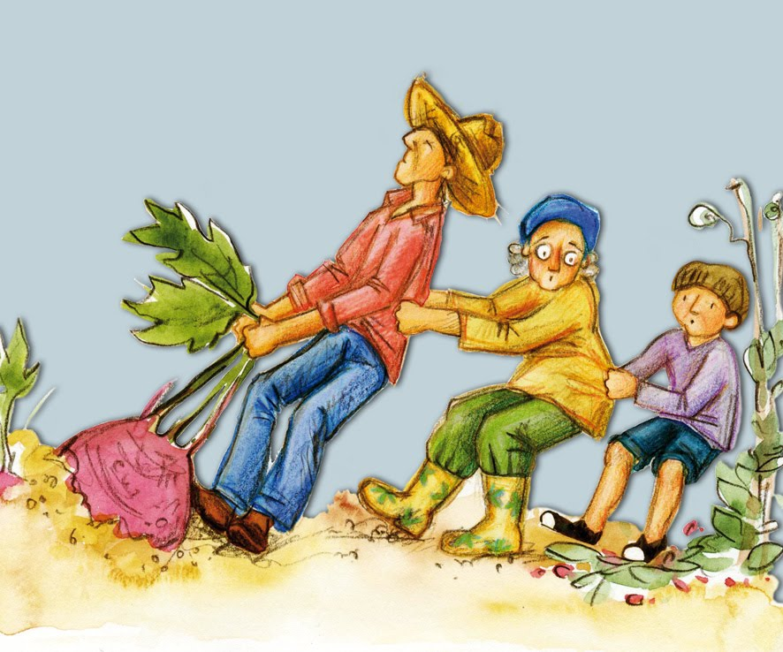
Bajkowa kraina w wierszach Juliana Tuwima
Jak przedszkolaki z grupy IV realizowały projekt edukacyjny?
Marzec – kwiecień 2013 ROK

Slide 2

Informacje o projekcie ruszyły z kopyta…
OGŁOSZENIE W KĄCIKU RODZICA
OGŁOSZENIE NA STRONIE INTERNETOWEJ PRZEDSZKOLA
INFORMACJE USTNE O PROJEKCIE PRZEKAZANE RODZICOM I DZIECIOM

Slide 3
Odkurzamy książeczki i czytamy dzieciom wiersze i bajeczki – wyniki ankiety

Slide 4
Wyniki ankiety
Informacje ogólne
Ankieta została przeprowadzona w Przedszkolu Samorządowym Nr 25 w Kielcach, ul. Wojewódzka 12 b. Rozdano 31 ankiet z których 20 wróciło. Jedna została wypełniona błędnie. W sumie wyniki oparto na 19 ankietach wypełnionych przez dzieci z grupy IV. Wśród badanych było 11 dziewczynek i 9 chłopców. Ankietowani nie byli anonimowi, każdy respondent podawał swoje imię, czasami również nazwisko, wypełniał do jakiej grupy uczęszcza, jaki utwór Juliana Tuwima przeczytał, określał w jakim stopniu się on mu podobał i o czym mówi.
Cel główny:
Zainteresowanie dzieci czytaniem wierszy Juliana Tuwima
Cele szczegółowe:
Zbadanie jakie wiersze najchętniej lubią czytać/ słuchać dzieci
Uzyskanie informacji, czy rodzice potrafią zachęcić dzieci do czytania wierszy
Sprawdzenie, ile osób okazało się obowiązkowymi i rzetelnie wypełniło powierzone mu zadanie
Ustalenie, czy badane dzieci potrafią wymienić swój ulubiony wiersz Juliana Tuwima jeszcze przed przystąpieniem do projektu

Slide 5
1. Przeczytałam/ - em wiersz Juliana Tuwima pod tytułem….

Slide 6
Wnioski
Najpopularniejszym wierszem według ankietowanych okazał się wiersz, pt. „Okulary”. Dalej uplasował się „Kotek” na równi z „Lokomotywą”. Pozostałe przeczytała taka sama liczba respondentów.

Slide 7
2. Wiersz podobał mi się:

Slide 8
Wnioski
Ankietowanej grupie dzieci w większości bardzo podobał się czytany wiersz – jest to wynik pocieszający. 16 % respondentów przeczytany wiersz podobał się tak sobie. Żadna z osób ankietowanych nie odpowiedziała, że wiersz nie za bardzo się podobał lub wcale się nie podobał.

Slide 9
Wnioski końcowe:
Większość dzieci lubi czytać / słuchać książki pod warunkiem, że są ciekawe i rozwijają wyobraźnię;
Część badanej grupy potrafiła jasno określić własne zainteresowania czytelnicze;
Zdecydowana większość rodziców zachęcała swoje dzieci do czytania wierszy Juliana Tuwima;
2/3 osób uczęszczających do grupy wykazała się obowiązkowością i rzetelnie wypełniła ankietę;
Należy uzmysłowić rodzicom, że książka powinna towarzyszyć dziecku od najmłodszych lat i jest w konsekwencji podstawą do zdobycia lepszego wykształcenia.
Należy uświadomić i pokazać dzieciom, że wiersze i bajki wzbogacają człowieka duchowo, czasami dają odpowiedzi na trudne pytania, pokazuje jak żyć i są ważnym elementem w rozwoju człowieka.

Slide 10
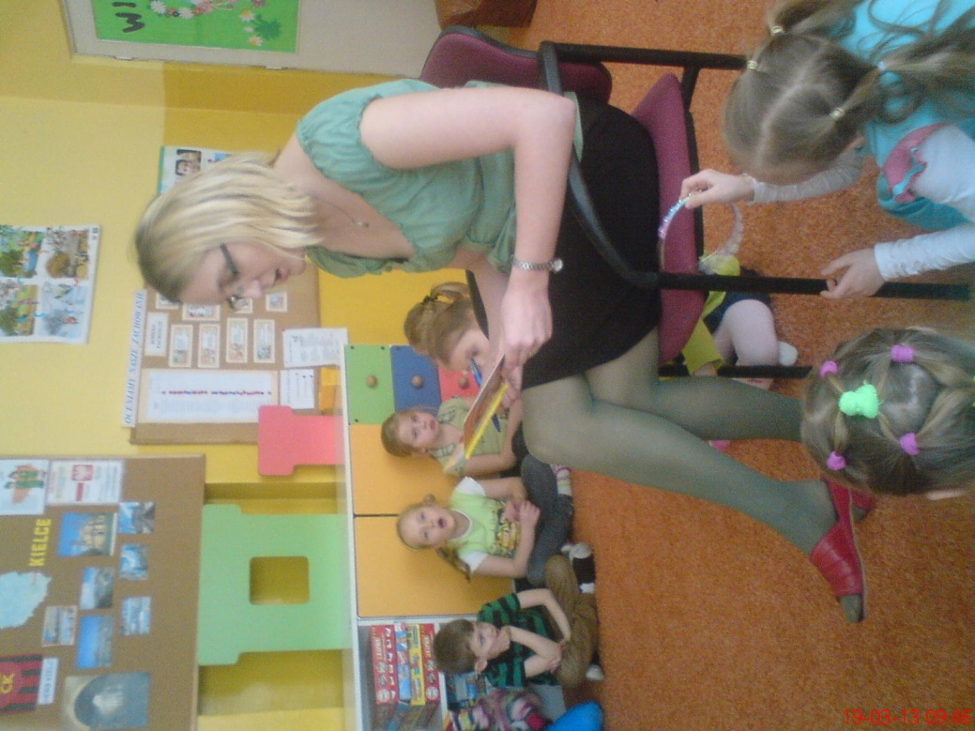
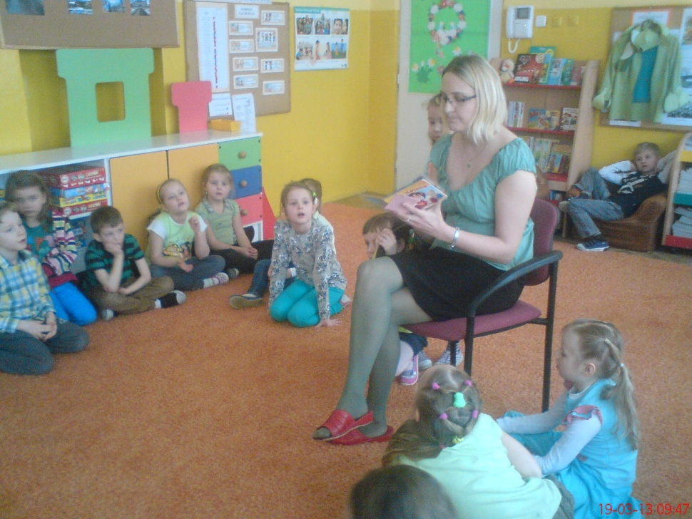
Czytanie, słuchanie i opowiadanie… wierszy Juliana Tuwima

Slide 11
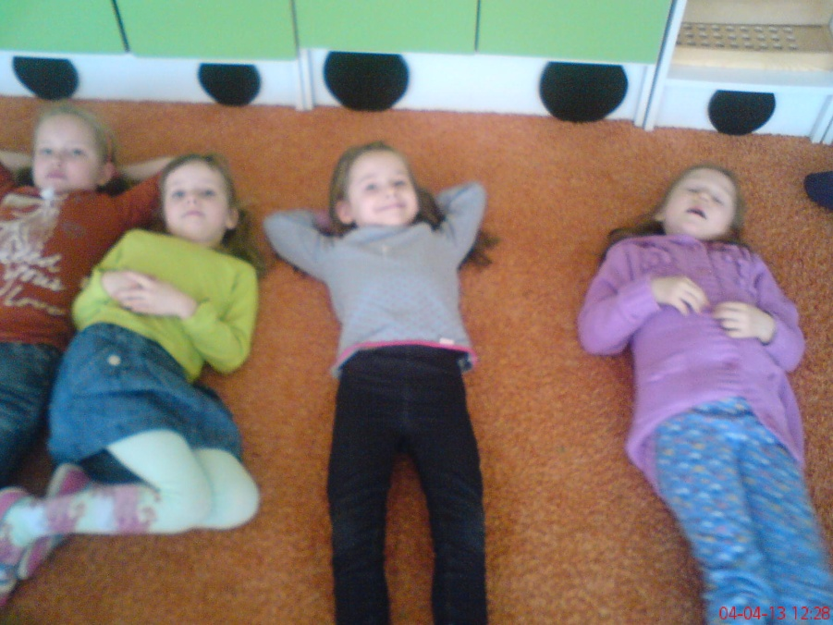
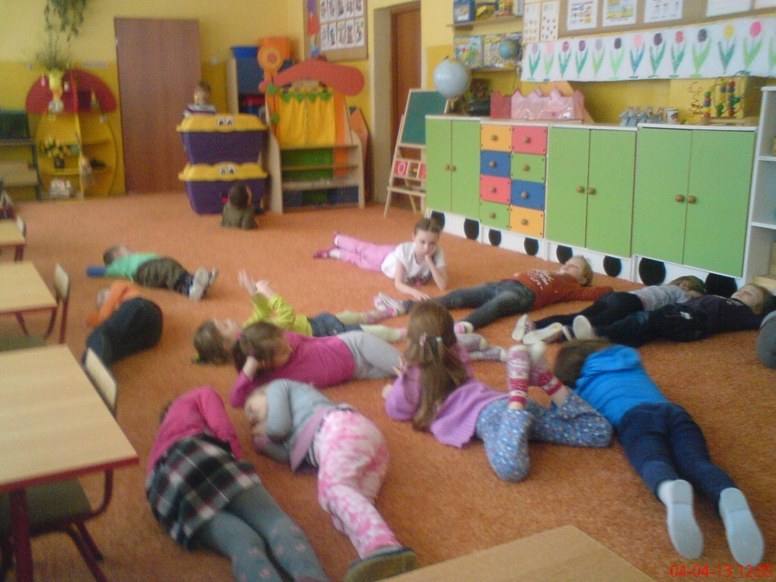
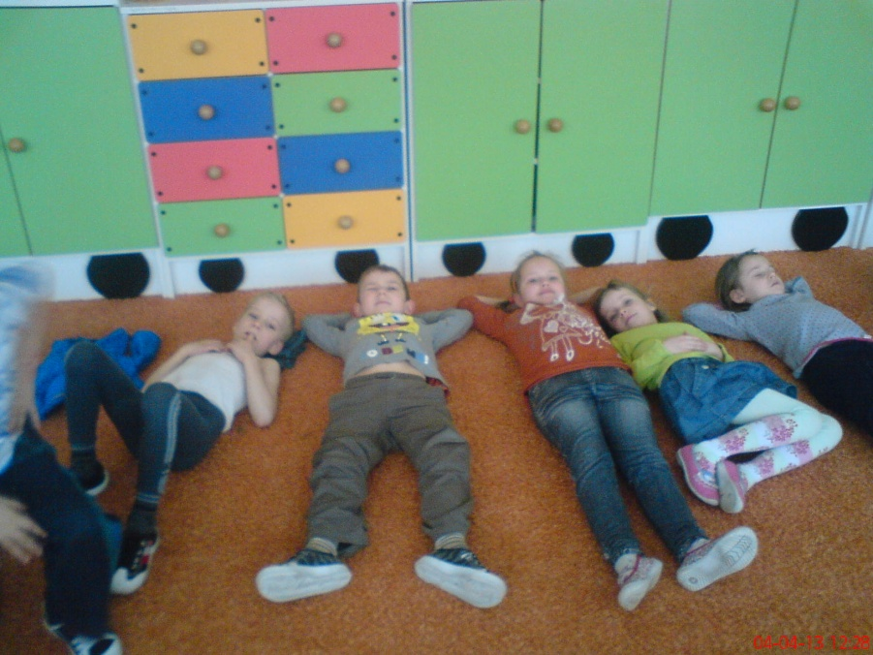
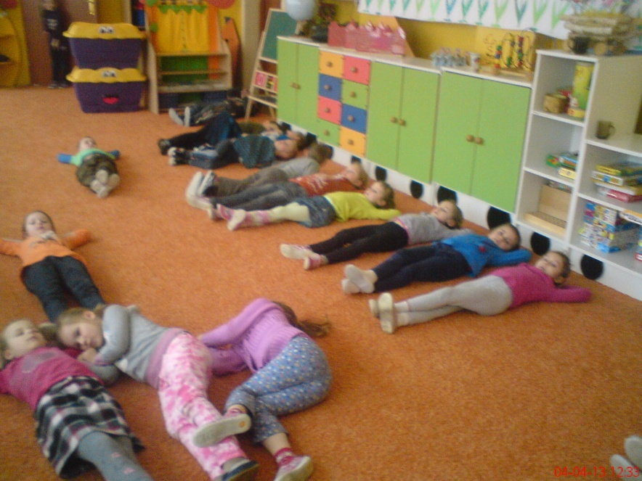

Slide 12
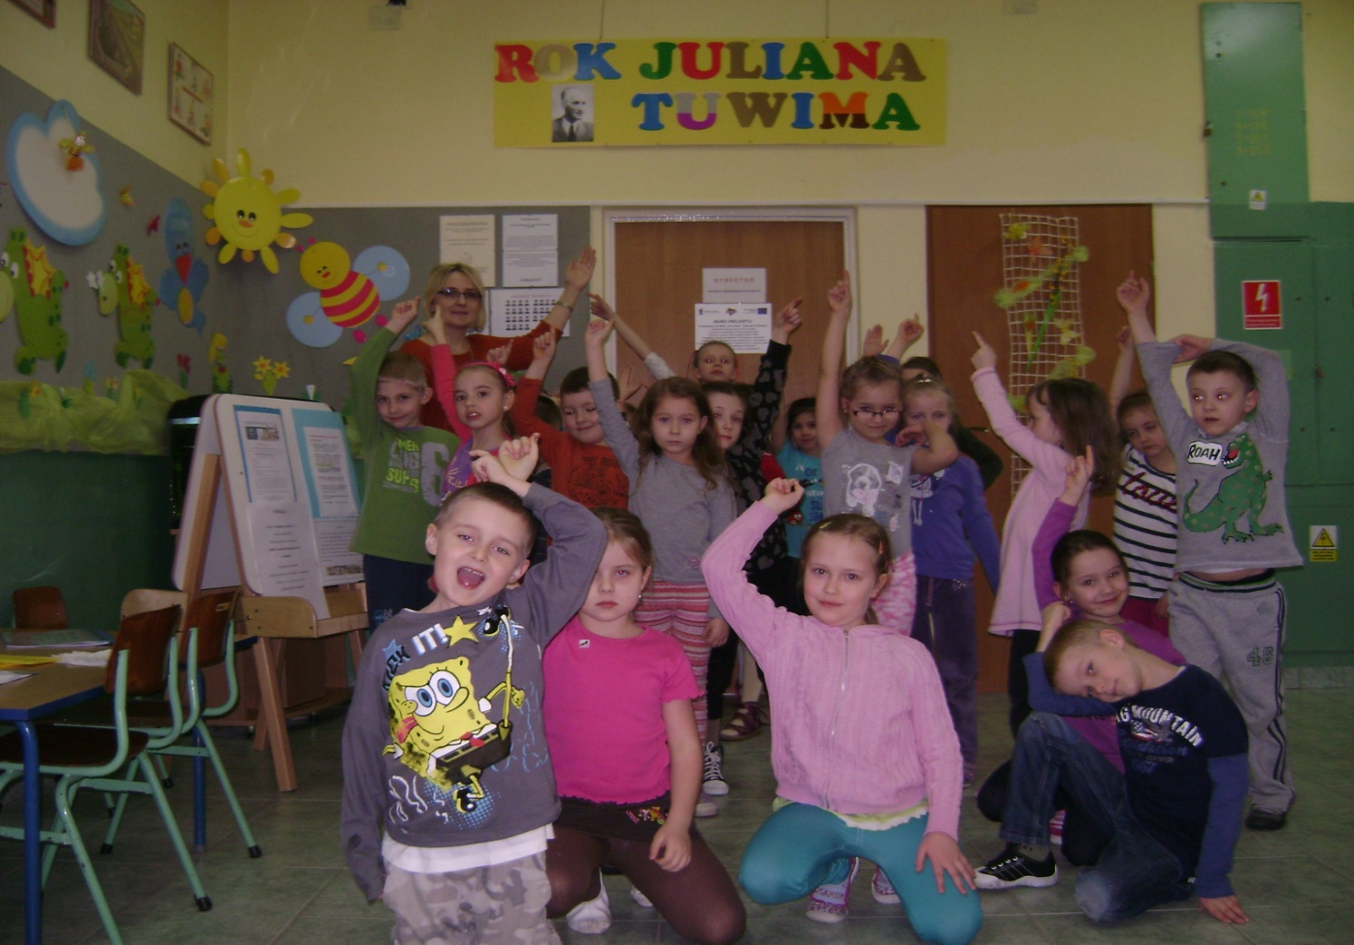
Pani Ania napis Rok Juliana Tuwima przedstawia, a w sercach dzieci radość i zabawa….

Slide 13
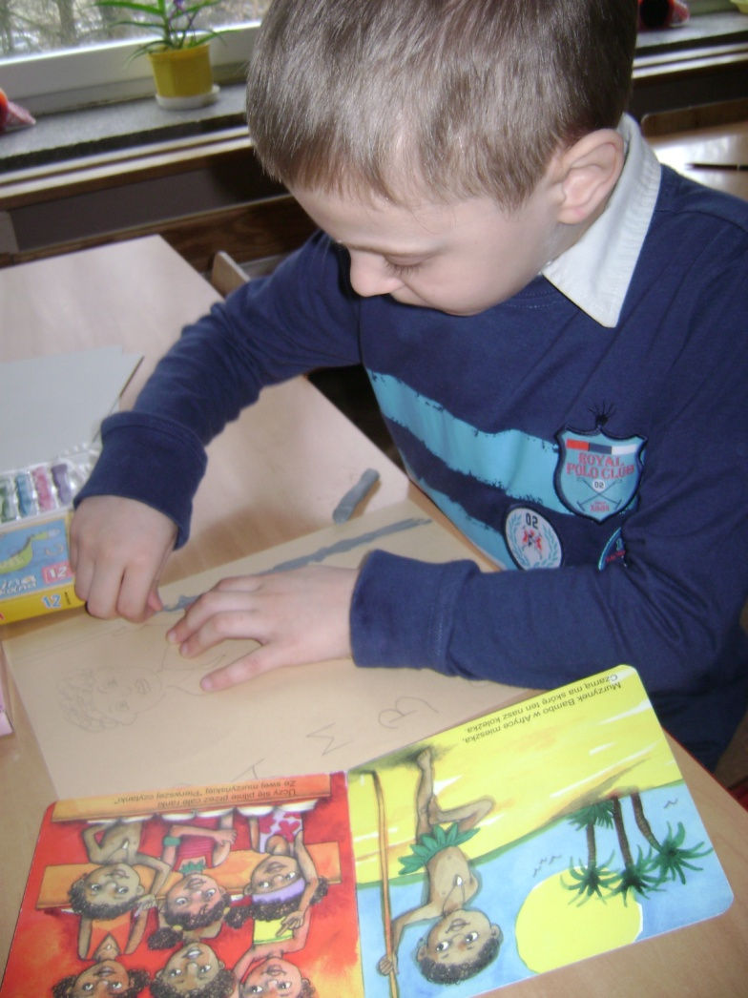
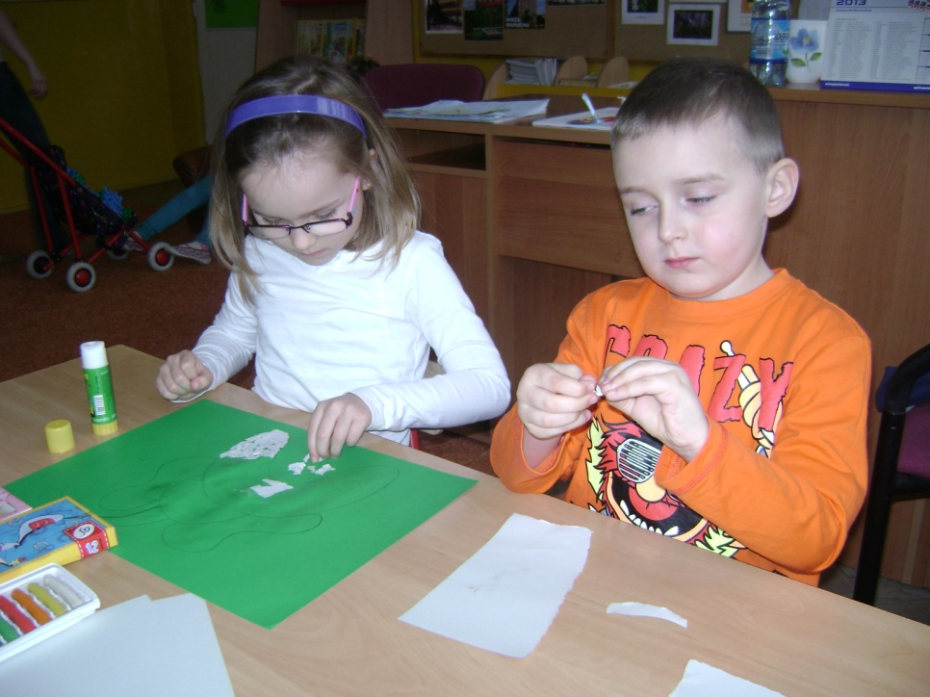
Pocimy się, sapiemy i … plakaty malujemy

Slide 14
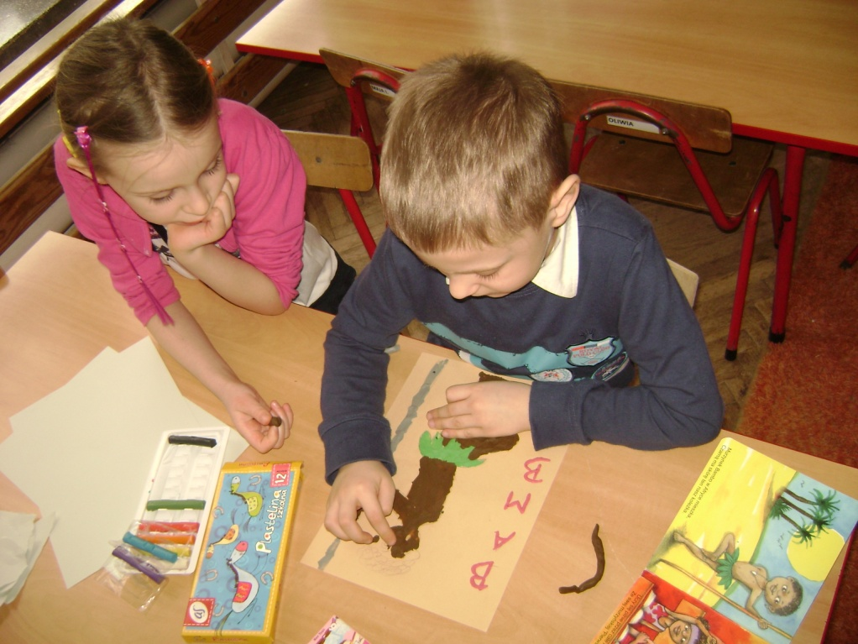
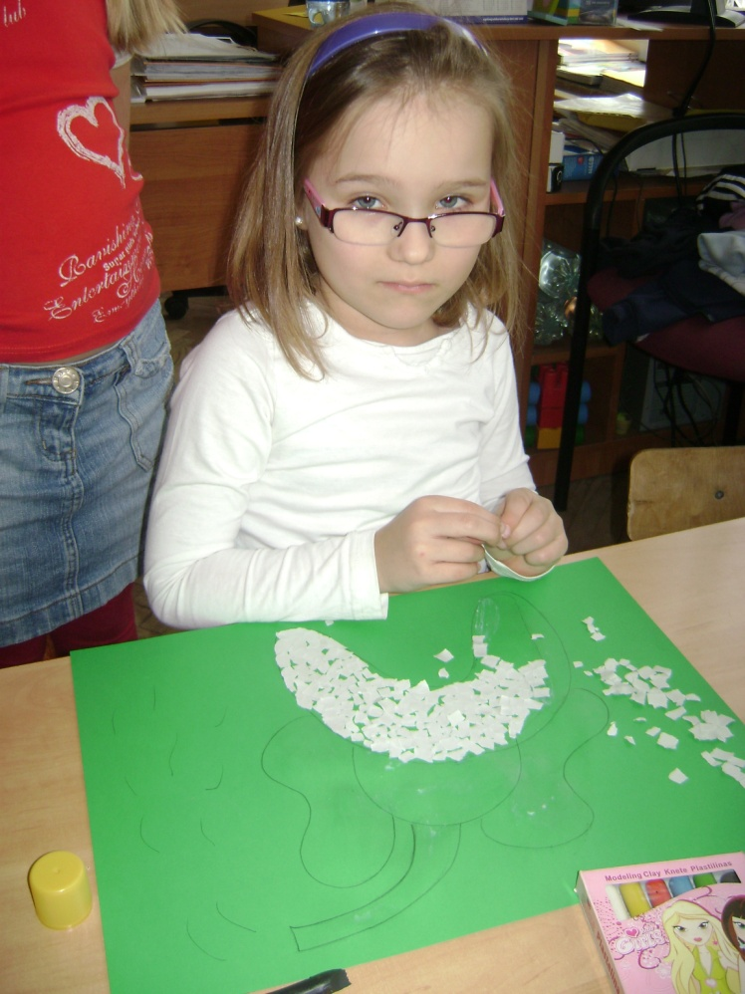
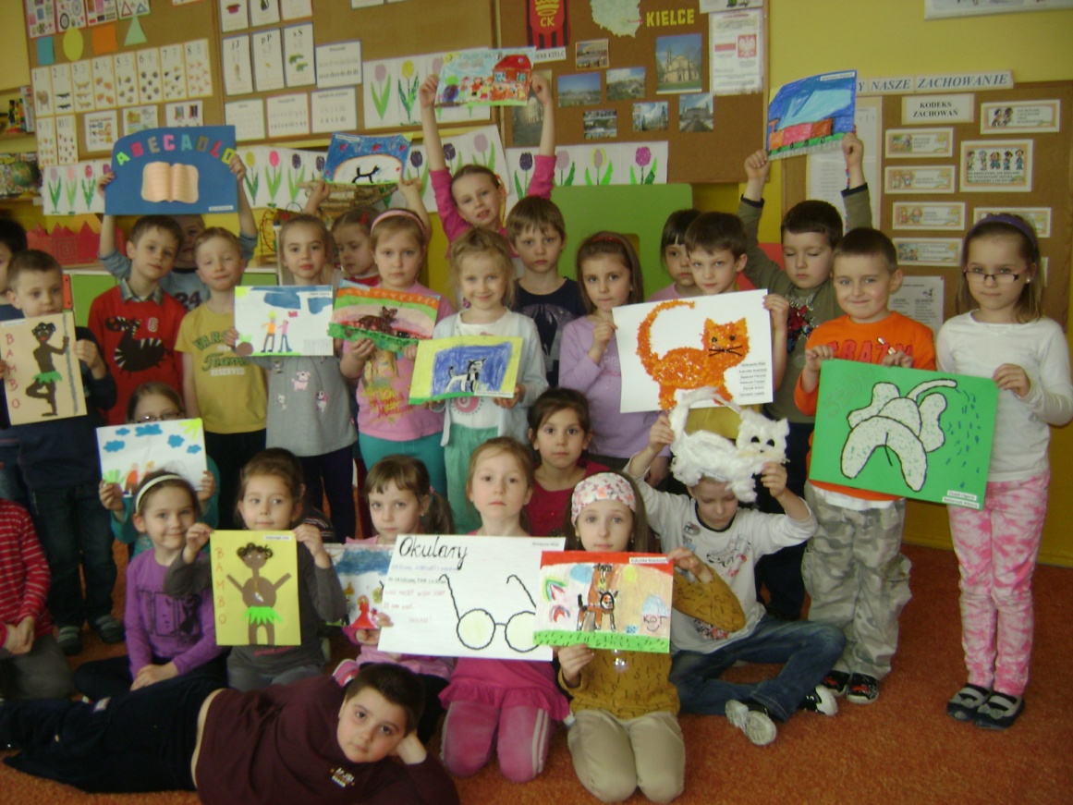

Slide 15
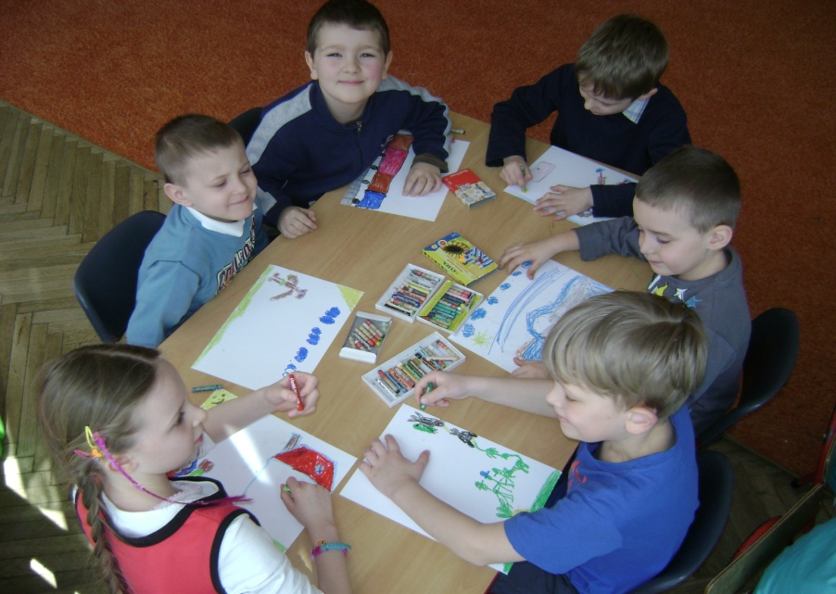
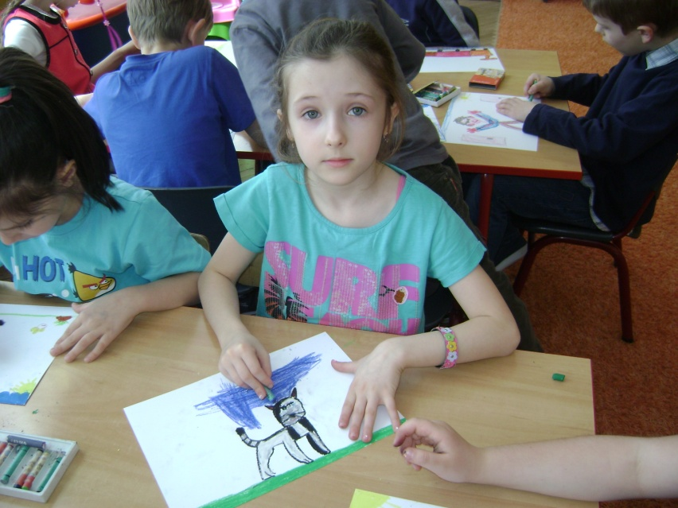
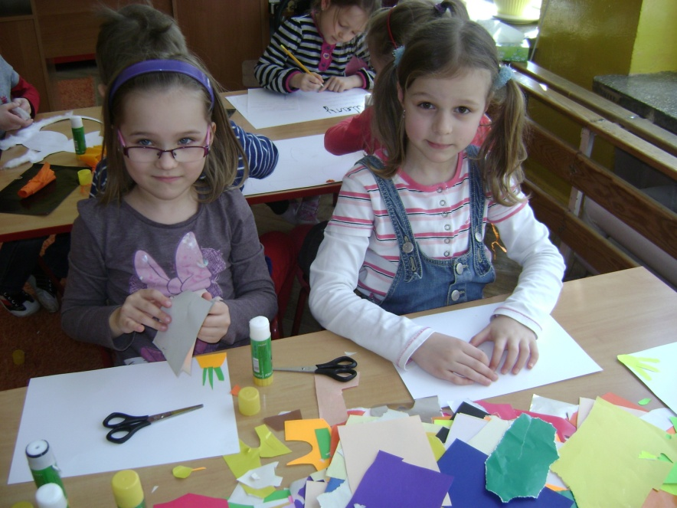
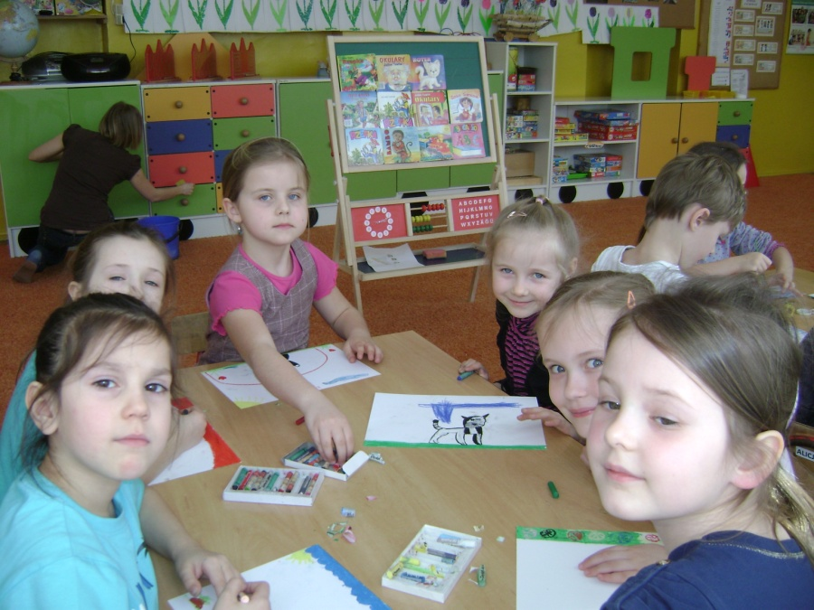

Slide 16
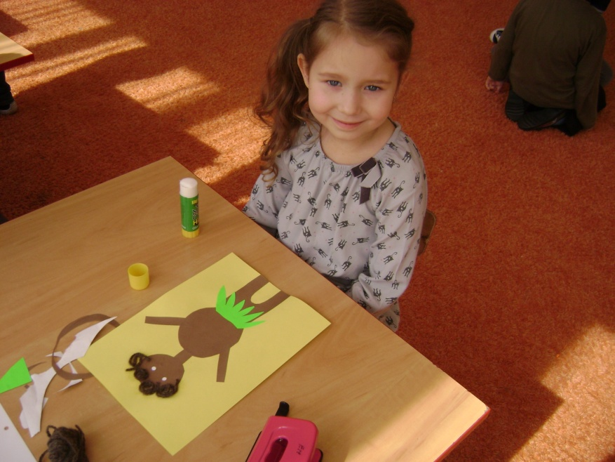
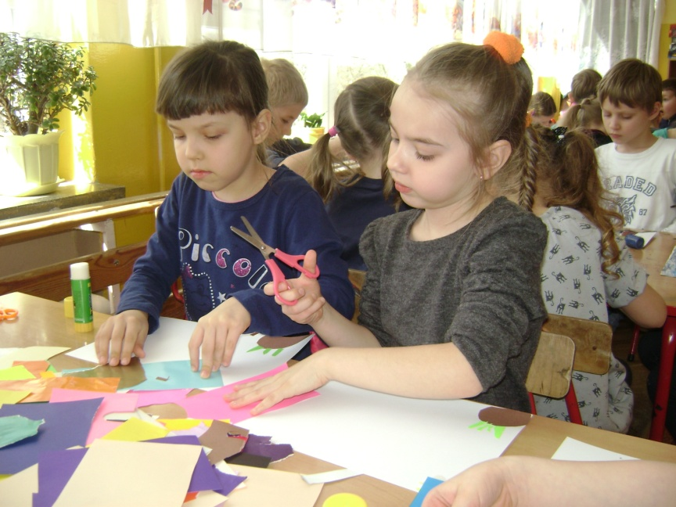
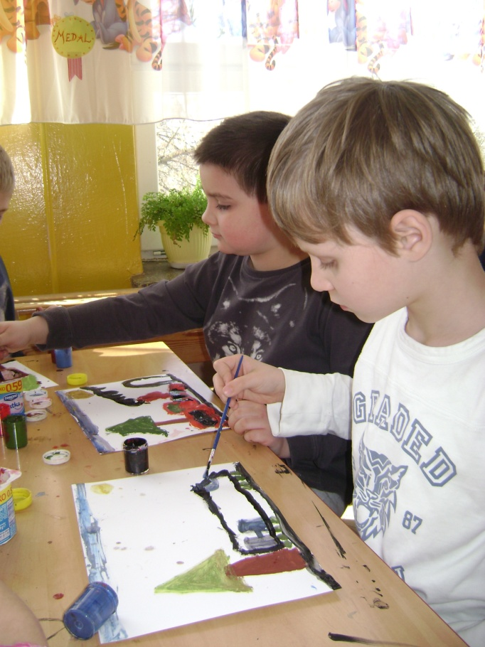
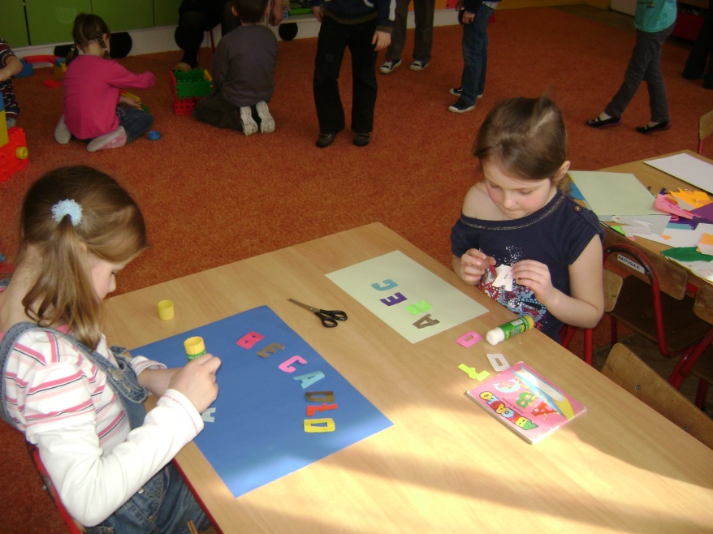

Slide 17
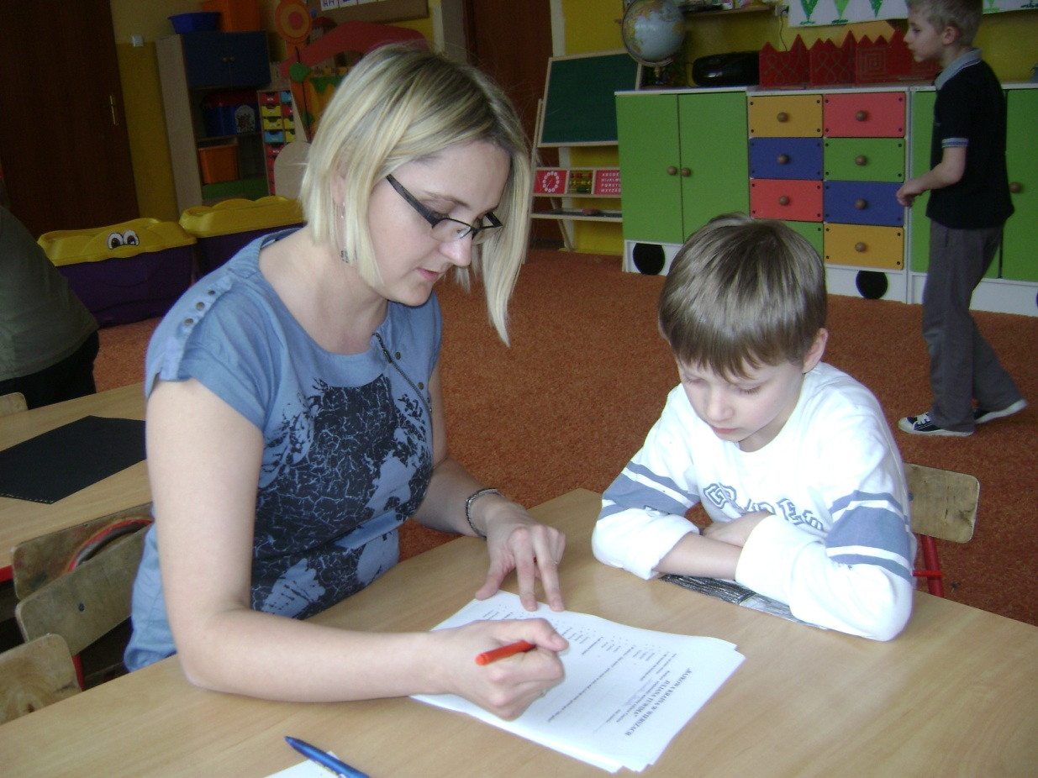
Konkurs poetycki ze znajomości treści wierszy Juliana Tuwima
Pytania i odpowiedzi, co w naszych głowach siedzi?

Slide 18
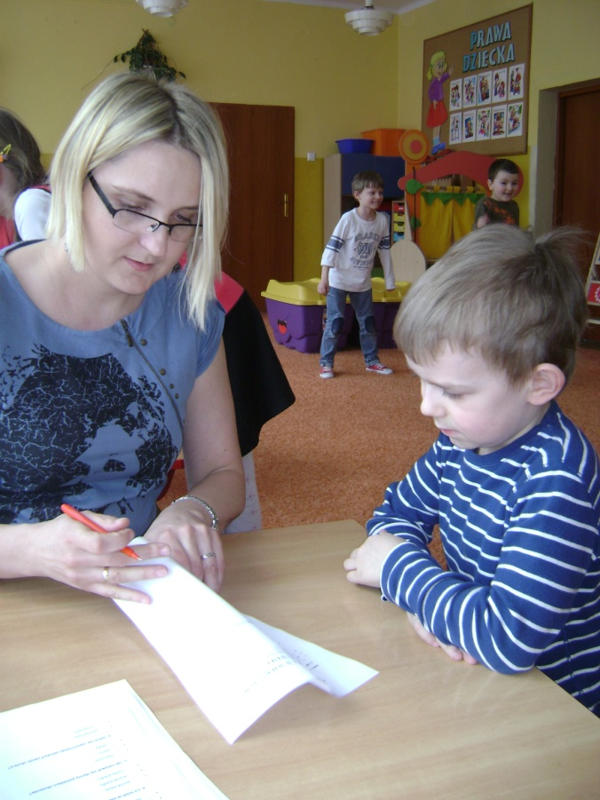
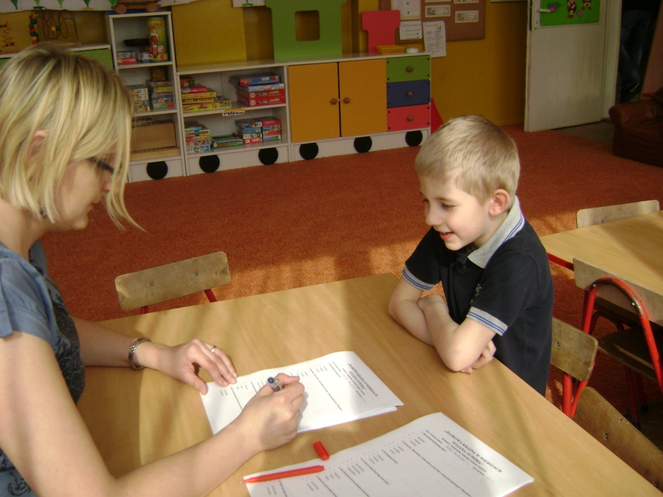
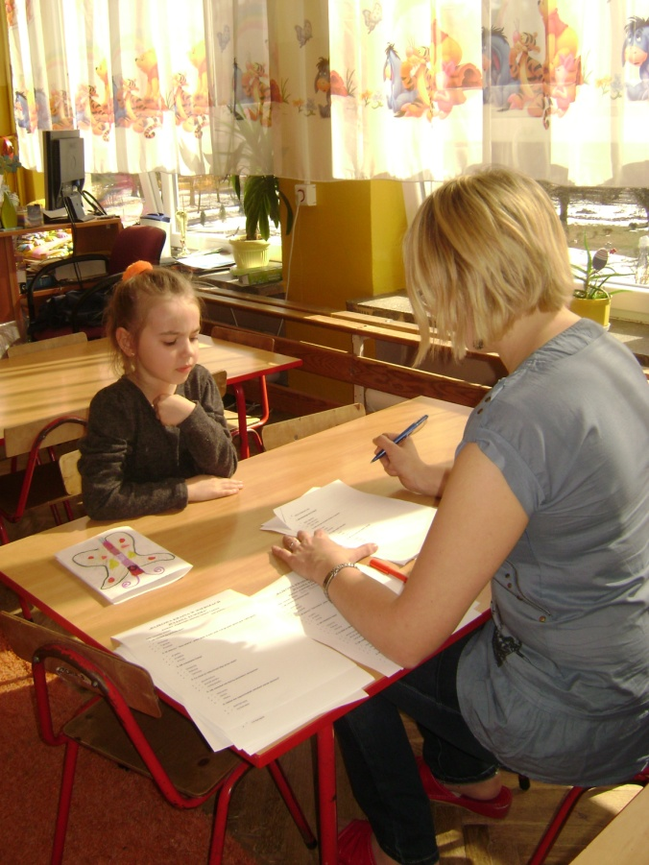
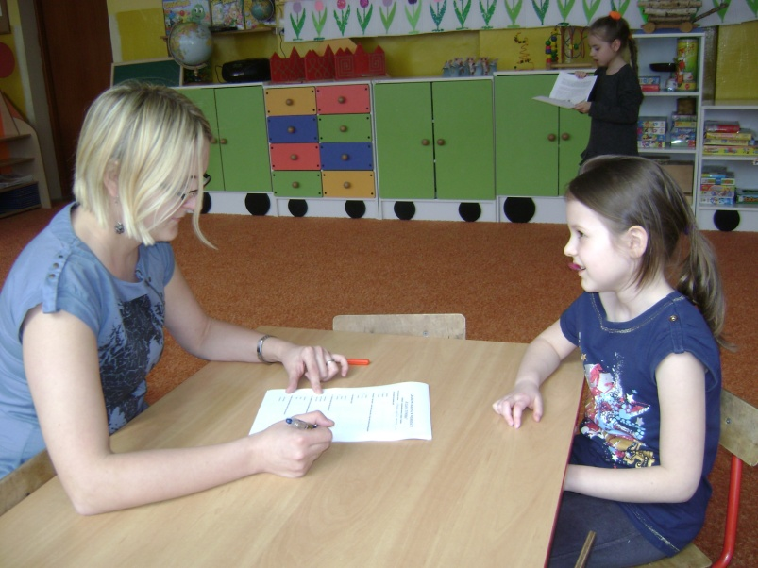

Slide 19
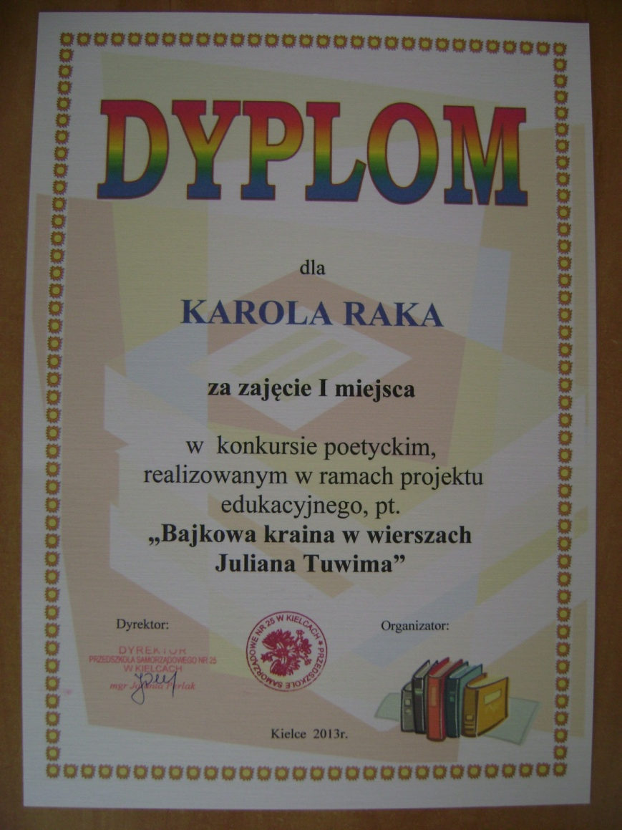

Najlepsi nagrodzeni

Slide 20
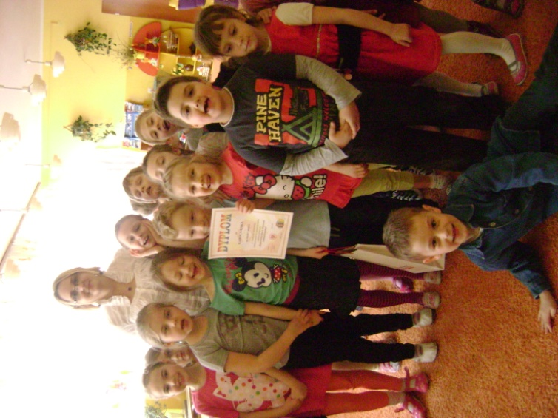
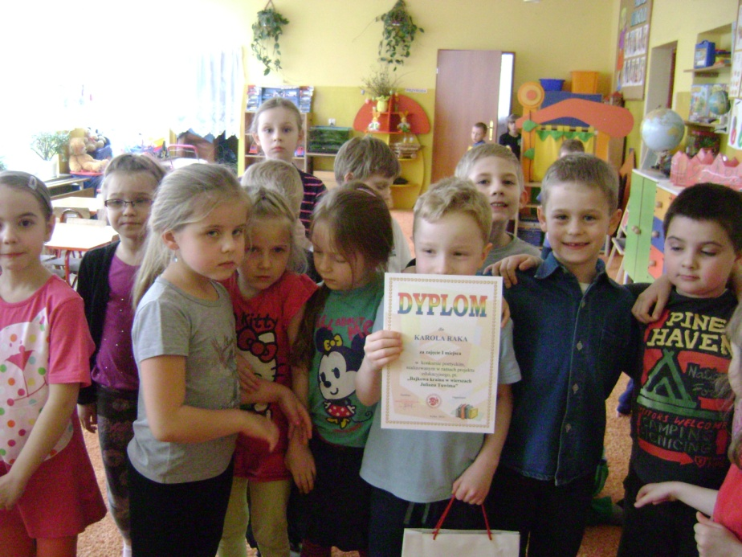
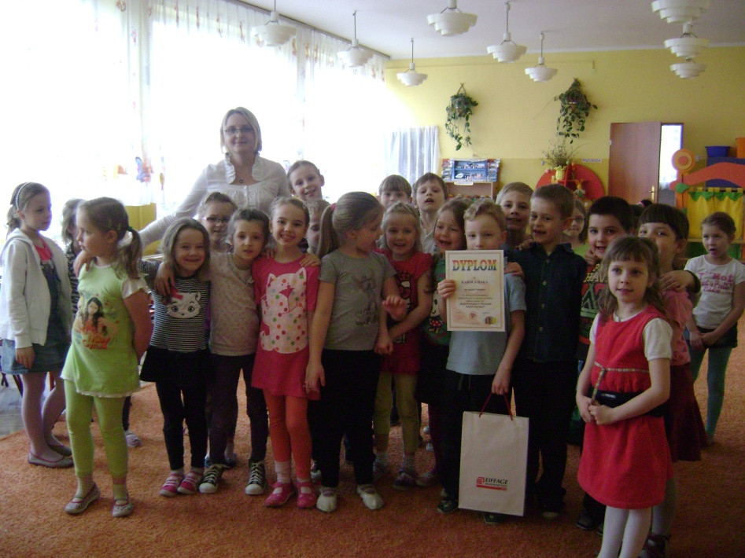
Rozdanie dyplomów i nagród

Slide 21
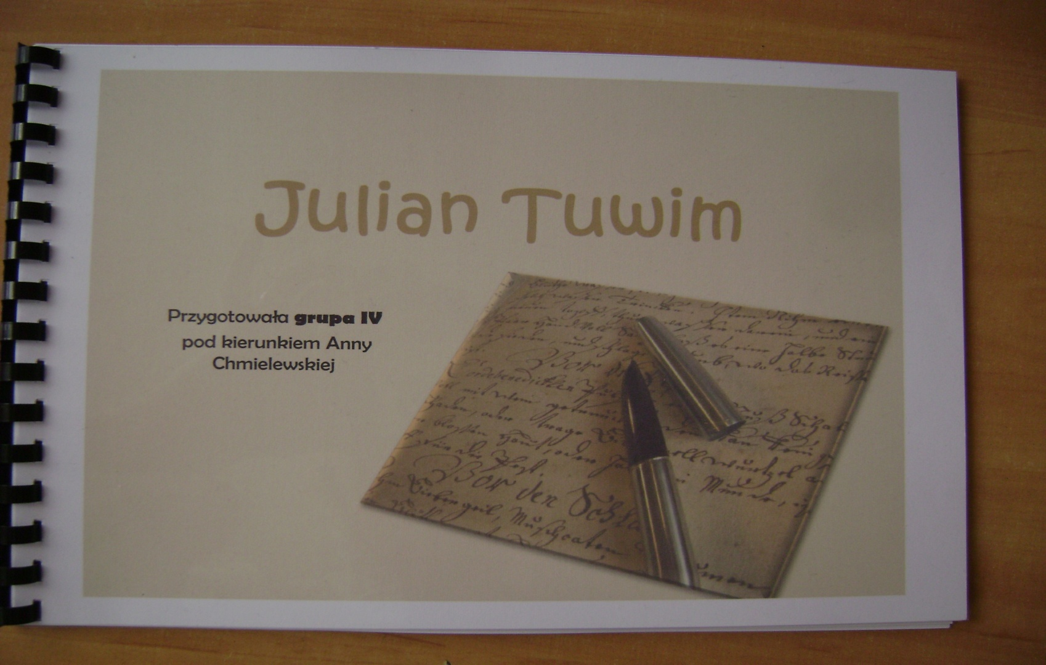
Album źródłem wiedzy o życiu i twórczości Juliana Tuwima

Slide 22
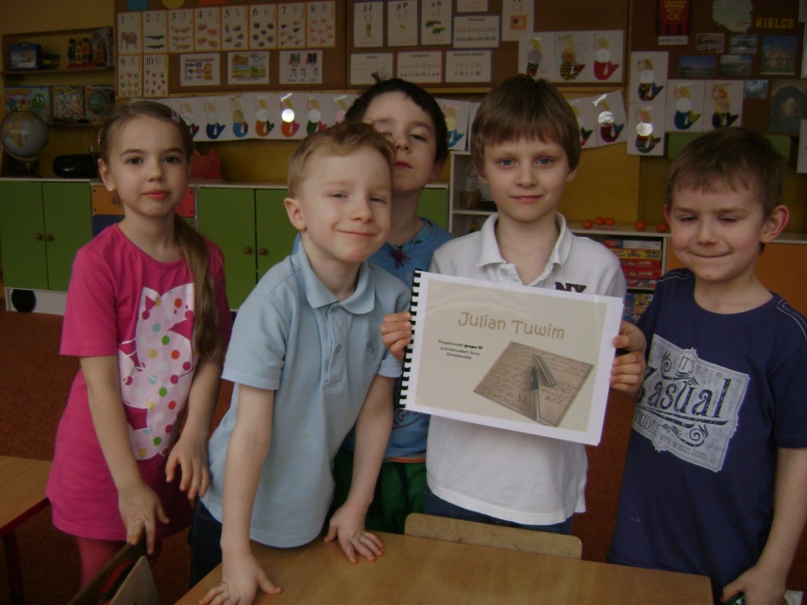
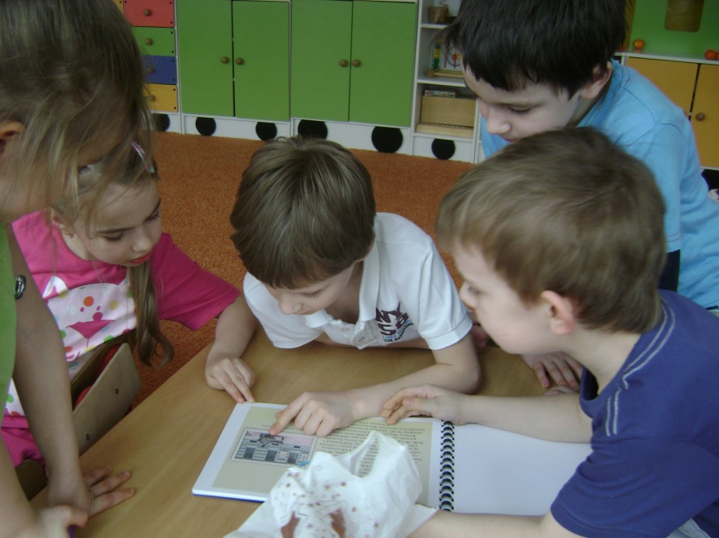
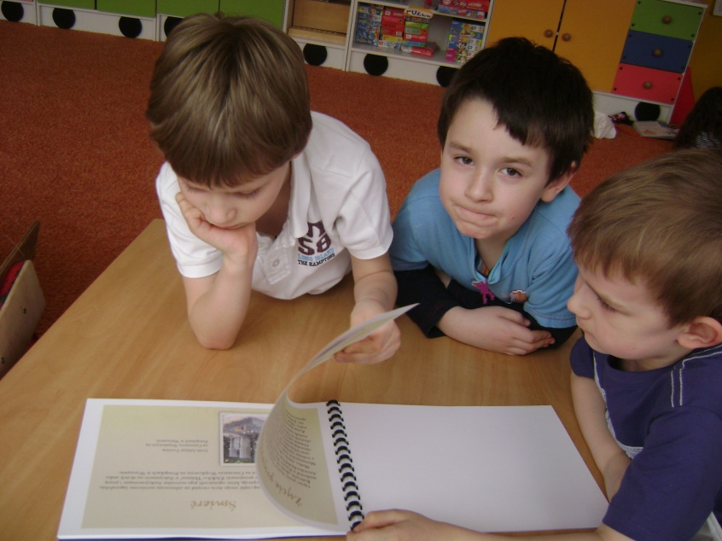
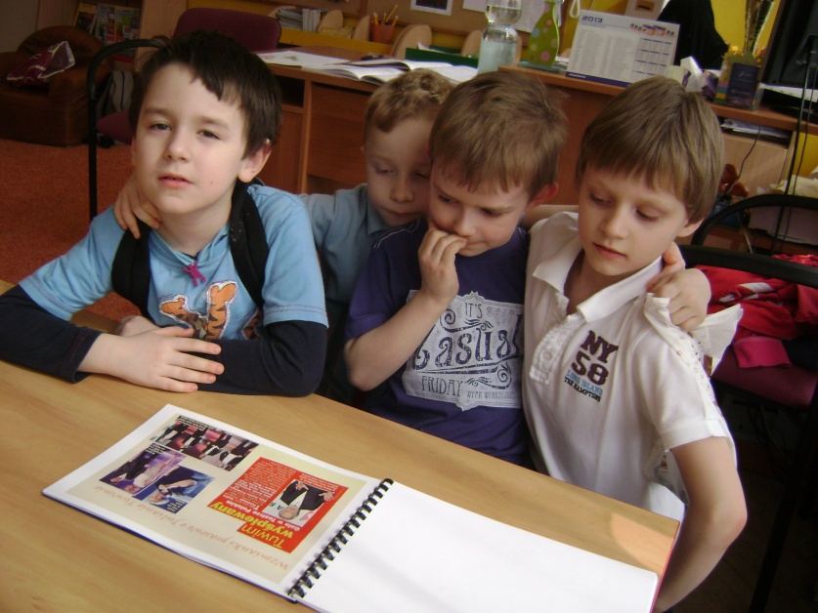

Slide 23
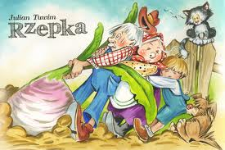
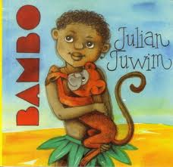
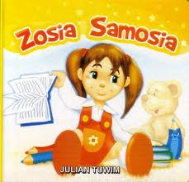

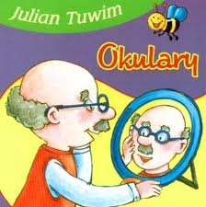
Zapraszam na finał projektu – inscenizacje wierszy Juliana Tuwima w następującej kolejności :
O Grzesiu kłamczuchu i o jego cioci
Bambo
Okulary
Zosia Samosia
Rzepka
Opracowała: mgr Anna Chmielewska

